Slide 1

Introdução a Redes Neurais
Marlon Sproesser Mathias

Slide 2
Aula 6
Physics-Informed Neural Neworks

Slide 3
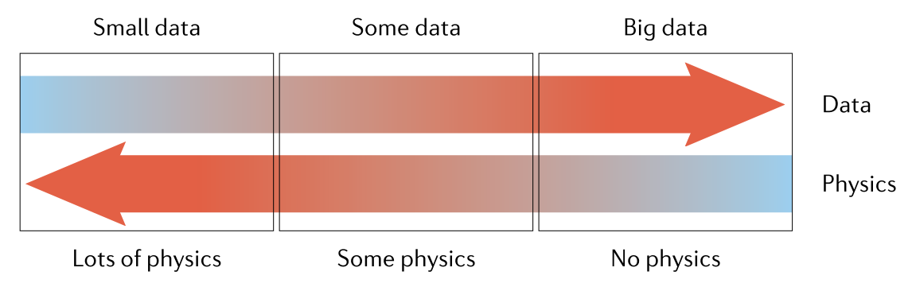
Physics-Informed Machine Learning
KARNIADAKIS, G. E. et al. Physics-informed machine learning. Nature Reviews Physics, v. 3, n. 6, p. 422–440, 2021.
O que é?

Slide 4
PIML Formas de se fazer
Física ← Dados
Usar séries de dados para corrigir soluções físicas
Melhorar as aproximações usadas na física com séries de dados
Dados ← Física
Adicionar restrições físicas à modelagem por dados
Usar conhecimento físico para definir a relação entre os dados

Slide 5

Equação de Burgers
$$\frac{∂u}{∂t}+u\frac{∂u}{∂x}=ν\frac{∂^{2}u}{∂x^{2}}$$
Modelagem de gases compressíveis
Ondas de choque
Trânsito
Toy-problem para Navier-Stokes

Slide 6
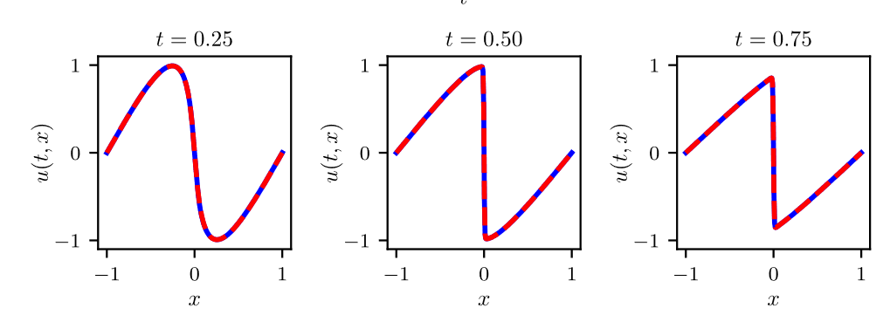
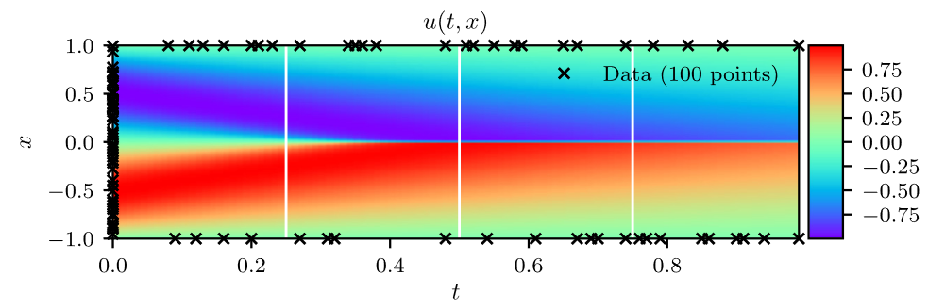
Equação de Burgers
RAISSI, M.; PERDIKARIS, P.; KARNIADAKIS, G. E. Physics-informed neural networks: A deep learning framework for solving forward and inverse problems involving nonlinear partial differential equations. Journal of Computational Physics, v. 378, p. 686–707, 2019.

Slide 7
Como definir o problema?
Equação governante
Domínio
Condição inicial
Condições de contorno
Equação de Burgers

Slide 8

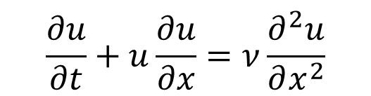
Como definir o problema?
Equação governante
Domínio
Condição inicial
Condições de contorno
$$\frac{∂u}{∂t}+u\frac{∂u}{∂x}=ν\frac{∂^{2}u}{∂x^{2}}$$
Equação de Burgers
Equação diferencial parcial
$x, t$ → Coordenadas
$u$ → Função a ser resolvida ($u(t,x)$)
$ν$ → Coeficiente

Slide 9

Como definir o problema?
Equação governante
Domínio
Condição inicial
Condições de contorno
$$\frac{∂u}{∂t}+u\frac{∂u}{∂x}=ν\frac{∂^{2}u}{∂x^{2}}$$
Equação de Burgers
Onde iremos resolver a equação
$x, t$ → Coordenadas
$$0≤x≤x_{f}=1$$
$$0≤t≤t_{f}=0.5$$

Slide 10

Como definir o problema?
Equação governante
Domínio
Condição inicial
Condições de contorno
Qual a situação no início da simulação?
$$u\left(t=0, x\right)=f\left(x\right)$$
$$u\left(t=0, x\right)=\sin\left(2π x\right)$$
Equação de Burgers

Slide 11

Como definir o problema?
Equação governante
Domínio
Condição inicial
Condições de contorno
O que acontece nas beiradas do domínio?
$$u\left(t, x=0\right)=g\left(t\right)$$
$$u\left(t, x=x_{f}\right)=h\left(t\right)$$
$$g\left(t\right)=h\left(t\right)=0$$
Equação de Burgers

Slide 12
Onde queremos chegar?
t – Tempo
x – Posição
RNA
u – Velocidade

Slide 13
Redes neurais treinadas com dados
Rede Neural
t, x
u
u - u_{ref}
Perdas (a minimizar)
Comparação com solução conhecida
Atualizar pesos

Slide 14

Redes neurais treinadas com dados e física
Comparação com solução conhecida
u - u_{ref}
Rede Neural
Perdas (a minimizar)
t, x
u
$$\frac{∂u}{∂t}+u\frac{∂u}{∂x}−ν\frac{∂^{2}u}{∂x^{2}}$$
Cálculo de resíduo da equação
Atualizar pesos

Slide 15

Como calcular as derivadas parciais?
$$\frac{∂u}{∂t}+u\frac{∂u}{∂x}=ν\frac{∂^{2}u}{∂x^{2}}$$
Funcionalidade de derivadas automáticas
PyTorch e TensorFlow
u_t = torch.autograd.grad(u, t,...)

Slide 16
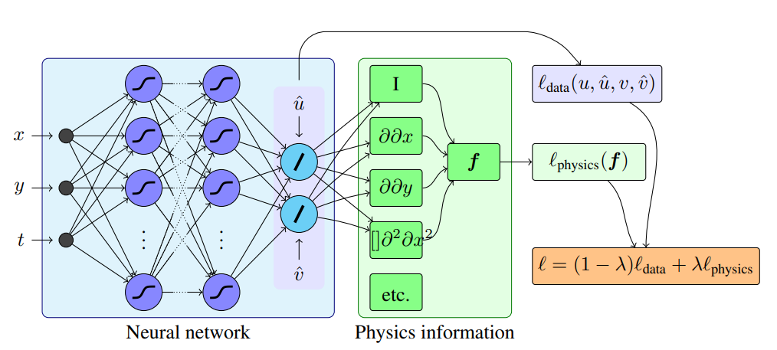
Redes neurais treinadas com dados e física
Towards Optimally Weighted Physics-Informed Neural Networks in Ocean Modelling. Hugo Carrillo Lincopi, Taco de Wolff, Luis Martí, and Nayat Sánchez Pi. Inria Chile Research Center. Presented at: AI: Modeling Oceans and Climate Change (AIMOCC 2022) workshop of the 31st International Joint Conference on Artificial Intelligence and the 25th European Conference on Artificial Intelligence (IJCAI-ECAI 2022),July 23-29, 2022, in Messe Wien, Vienna, Austria. https://oceania.inria.cl/#aimocc-2022

Slide 17
Outros pontos importantes
Neste exemplo, não sabemos nada sobre a solução dentro do domínio
Os pontos conhecidos ficam apenas nas condições iniciais e de contorno
Também podemos incluir alguns pontos dentro do domínio

Slide 18
Outros pontos importantes
Função de ativação
Podemos usar ReLU ou semelhantes?

Slide 19

Outros pontos importantes
Equilíbrio entre as diferentes perdas
$$L=\left(1−α\right)L_{pontos}+αL_{física}$$

Slide 20
Outros pontos importantes
Ressorteio dos pontos
Os pontos de avaliação da equação podem ser trocados infinitamente ao longo do treinamento
Isso pode ser usado para reduzir o custo computacional total
Também ajuda a evitar overfit

Slide 21
Implementação em Jupyter
Ver arquivo no Moodle

Slide 22
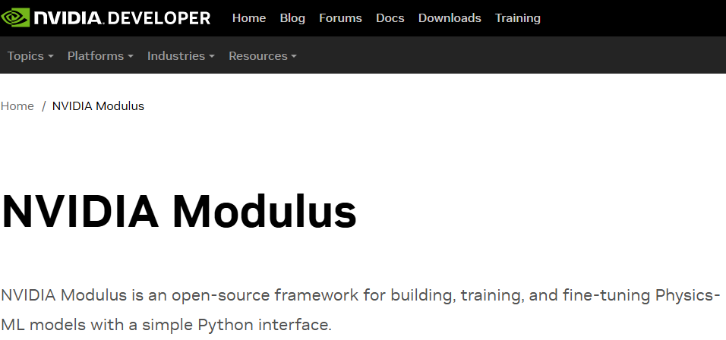
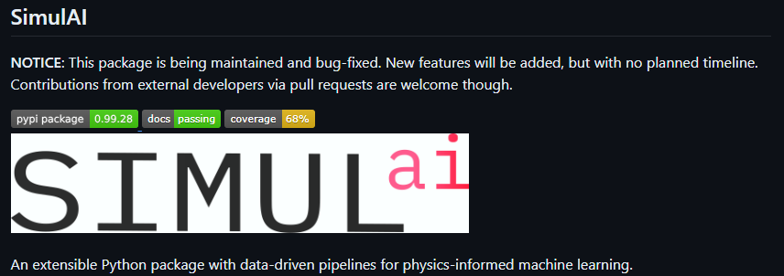
Bibliotecas

Slide 23
Quais dificuldades ainda existem nas PINNs?
Soluções oscilatórias
Múltiplas escalas
Caos
Mínimos locais
Equilíbrio entre equações de tipos diferentes
Troca de condições iniciais e de contorno
Troca de domínio

Slide 24
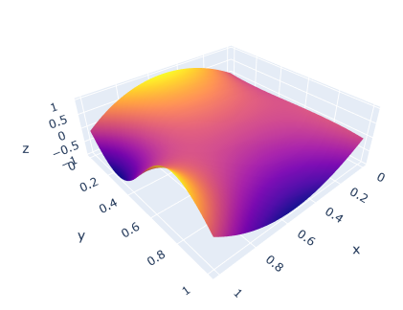

Trabalho 4
Fazer a implementação de uma PINN
Equação de Poisson 2D
$$\frac{∂^{2}u}{∂x^{2}}+\frac{∂^{2}u}{∂y^{2}}=f\left(x,y\right)$$
Diversos usos em vários campos, em geral se relaciona ao equilíbrio
Superfície de uma bolha, tecido esticado, distribuição de pressão...

